Slide 1
PERANGKAT LUNAK KOMPUTER

Slide 2
PENJABARAN PERANGKAT LUNAK
Perangkat lunak (software) → program yang berisi kumpulan instruksi untuk melakukan proses pengolahan data.
Roger S (2002:10) : sekelompok item atau objek yang membentuk konfigurasi dimana di dalamnya termasuk program, dokumen dan data.
Melwin (2007:22) : suatu program yang berfungsi sebagai pengatur aktivitas kerja Komputer dan semua instruksi yang mengarah pada sistem komputer.

Slide 3
PERAN PERANGKAT LUNAK
Mengatur masukan atau keluaran dari komputer
Mengelola dan memerintah hardware agar dapat berjalan dengan baik
Menjalankan perintah tertentu pada sebuah sistem
Mengatur dan mebuat pekerjaan lebih efisien

Slide 4
PENGELOMPOKAN PERANGKAT LUNAK
Menurut fungsinya
- perangkat lunak aplikasi ; perangkat lunak sistem
Menurut cara mendapatkan dan hak pemakaian
- perangkat lunak komersial ; perangkat lunak domain-publik ; shareware ; freeware ; rentalware.

Slide 5
PERANGKAT LUNAK APLIKASI
Program yang didesain untuk membantu pengguna supaya dapat lebih produktif atau membantu dengan tugas-tugas khusus.
Beberapa perangkat lunak aplikasi dasar diantaranya adalah : browser, pengolah kata seperti Microsoft Word, lembar kerja, pengolah grafik, pengolah gambar, game, sistem manajemen, dll.

Slide 6
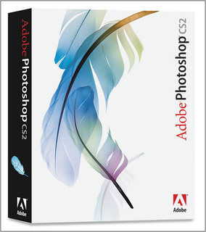
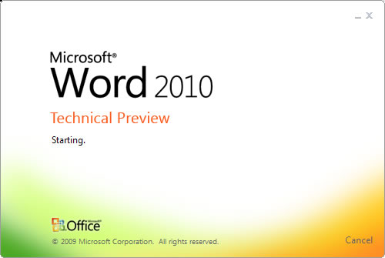
PERANGKAT LUNAK APLIKASI

Slide 7
PERANGKAT LUNAK APLIKASI
Ada 2 macam tipe perangkat lunak aplikasi :
Customized application software
Perangkat lunak yang dapat disesuaikan dengan kebutuhan atau industri tertentu.
Package application software
Perangkat lunak yang sudah merupakan paket dari vendor (perusahaan) yang umumnya dijual di toko-toko untuk memenuhi kebutuhan masyarakat banyak.

Slide 8
PERANGKAT LUNAK APLIKASI
Perangkat lunak aplikasi paket :
Entertainment software
Educational software
Home software
Productivity software
Speciality software

Slide 9
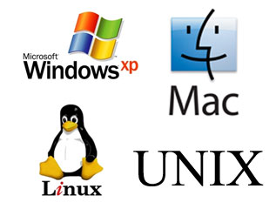
PERANGKAT LUNAK SISTEM
- Program yang digunakan untuk mengontrol sumber daya komputer, seperti CPU, peranti penyimpanan,peranti masukan, dan peranti keluaran.
Kedudukan program ini adalah sebagai perantara antara program aplikasi dan perangkat keras komputer.
Contoh : sistem operasi Windows, Linux, Unix, Mac.

Slide 10
PERANGKAT LUNAK KOMERSIAL
Perangkat lunak yang dijual secara komersial.
Setiap orang yang bermaksud menginstalnya harus membelinya.
Jika tidak membayar berarti melakukan pembajakan perangkat lunak dan dapat dikenai sanksi hukum karena ada hak cipta.
Hak cipta adalah suatu hak yang dilindungi hukum yang melarang seseorang untuk meyalin hak atas kekayaan intelektual tanpa izin pemegangnya.

Slide 11
PERANGKAT LUNAK KOMERSIAL
Perangkat lunak komersial biasanya dikembangkan oleh kalangan bisnis untuk memperoleh keuntungan dari penggunaannya.
Contoh :
a. MYOB bersifat komersial dan diproduksi oleh MYOB Inc.
b. SAP (System Application and Product) bersifat komersial dan diproduksi oleh SAP Inc.

Slide 12
PERANGKAT LUNAK DOMAIN-PUBLIK
Perangkat lunak yang tidak disertai hak cipta dan memungkinkan siapa saja melakukan tindakan apa saja terhadap program tersebut, termasuk mebuang nama penciptanya dan memperlakukannya sebagai karya ciptanya sendiri dan mengenakan hak cipta. → Software yang tidak dilindungi hak ciptanya atau gratis dan tidak terikat secara hukum.
Versi penuh, source code tersedia secara bebas untuk dimodifikasi, dan didistribusikan ulang dengan lisensi apapun.

Slide 13


PERANGKAT LUNAK DOMAIN-PUBLIK
Contoh : Apache, MySQL

Slide 14
SHAREWARE
Mengizinkan siapapun untuk meredistribusikan salinannya, tetapi mereka yang terus menggunakannya diminta untuk membayar biaya lisensi. → membatasi penggunaannya dengan mengurangi fitur-fitur tertentu atau membatasi masa penggunaannya selama jangka waktu tertentu.
Ada beberapa istilah yang sering dijumpai: Demo atau Trial, Beta, Stable, Release.

Slide 15
SHAREWARE
Demo/Trial : software tersebut bisa dipakai, tapi biasanya terbatas oleh jangka waktu tertentu (misal 30 hari) atau terbatas oleh fitur-fitur tertentu.
Beta : software-software yang dalam proses pembuatan dan developingnya belum selesai, tapi sudah bisa kita gunakan. Jika sudah fix biasanya dikenal dengan istilah Stable.
Contoh Software Shareware pada umumnya adalah program antivirus, software grafis, Internet Download Manager, Tune Up Utilities, WinRAR,, dll.

Slide 16
FREEWARE
Dibagikan secara cuma-cuma tanpa mewajibkan pengguna untuk membeli software tersebut serta dapat digunakan untuk jangka waktu juga dengan hak distribusi yang tak terbatas.
Software yang termasuk dalam kategori freeware antara lain seperti browser Mozilla Firefox, Opera, CCleaner, Smadav, WinRar dll.

Slide 17
RENTALWARE
Dapat digunakan oleh perorangan atau institusi dengan cara menyewa. (biasanya per-tahun).
Teknisnya hampir sama seperti software shareware, bedanya : jika sudah mencapai jangka waktu atau batas pemakaian tertentu, maka software tidak bisa digunakan lagi (lock), dan pengguna harus memperpanjang kontrak pemakaian software tersebut, bukan membeli passcode seperti shareware. Jadi tujuan rentalware tidak untuk diperjualbelikan.

Slide 18
RENTALWARE
Contoh perangkat lunak rentalware biasanya adalah sejenis software yang penggunaannya hanya dalam jangka waktu tertentu dan tidak permanen, misalnya dalam menyelesaikan suatu project yang tidak permanen. Jadi apabila project yang dikerjakan telah selesai, maka perangkat lunak tidak lagi digunakan dan masa penyewaan-pun habis.

Slide 19
SOFTWARE OPEN SOURCE
Hampir sama dengan software freeware.
Pada software open source pihak pembuat / developer turut menyediakan source code atau keseluruhan bahasa pemrograman yang menciptakan software tersebut hingga berjalan.
Situs paling terkenal untuk mendapatkan software – software berjenis open source tersebut dapat mengunjungi http://sourceforge.net/ .

Slide 20
JENIS-JENIS PERANGKAT LUNAK
Sistem Operasi (Operating System)
Program aplikasi (application programs)
Bahasa pemrograman (programming language)
Program bantu (utility)

Slide 21
SISTEM OPERASI
Program yang berfungsi untuk mengendalikan sistem kerja yang mendasar sehingga mengatur kerja media input, output, tabel pengkodean, memori, penjadwalan, prosesor, dll.
Contoh sistem operasi antara lain : Ms. DOS, Ms. Windows, Linux, Macintos.

Slide 22
SISTEM OPERASI
Fungsi Sistem Operasi :
Menyimpan program dan aksesnya
Membagi tugas di dalam CPU
Mengalokasikan tugas-tugas penting
Merekam sumber-sumber data
Mengatur memori sistem termasuk penyimpanan, menghapus dan mendapatkan data
Memeriksa kesalahan sistem
Memelihara keamanan sistem, khusus pada jaringan yang membutuhkan kata sandi (password) dan penggunaan ID

Slide 23
PROGRAM APLIKASI
Program aplikasi adalah suatu subkelas perangkat lunak komputer yang memanfaatkan kemampuan komputer langsung untuk melakukan suatu tugas yang diinginkan pengguna.
Beberapa contohnya adalah aplikasi perbankan dan perkantoran.
Beberapa macam paket program : pengolah kata, pengolah angka, presentasi/animasi.

Slide 24
BAHASA PEMROGRAMAN
Program yang digunakan untuk menerjemahkan instruksi-instruksi yang ditulis dalam bahasa pemrograman ke bahasa mesin dengan aturan atau prosedur tertentu, agar diterima oleh komputer.
Perkembangan bahasa pemrograman ada 5 level : generasi I, generasi II, generasi III, generasi IV, generasi V.

Slide 25
PROGRAM BANTU (UTILITY)
Software yang melakukan tugas-tugas khusus yang berkaitan dengan penanganan kinerja komputer, perangkat input, dan outputnya, serta program lain dalam sebuah komputer.
Contoh : Norton utility, Winzip, Antivirus dan sebagainya

